Slide 1
Звідки прийшли овочі на наш стіл
Виконала : Столяр О.В.

Slide 2
Історія овочів починається на зорі сучасного людства, коли мисливці-збирачі покинули Африку і почали заселяти всю планету.
Розводити корисні рослини людина почала дуже давно, ще у кам’яному віці. Спочатку люди збирали те, що давала природа та що можна було вжити в їжу – плоди, листя, насіння.
Потім почали зберігати окремі види дерев, чагарників, трав, які давали їм їжу. Потім виникло примітивне землеробство, коли люди почали розкидати насіння корисних рослин і збирати урожай.
Мимоволі стародавні землероби ставали і стихійними селекціонерами – адже вони відбирали рослини зі смачними плодами, високою врожайністю та іншими корисними властивостями. Загалом, всі овочеві рослини мають свої багатовікові історії.

Slide 3
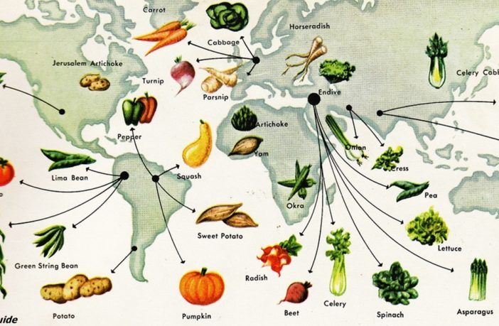

Slide 4
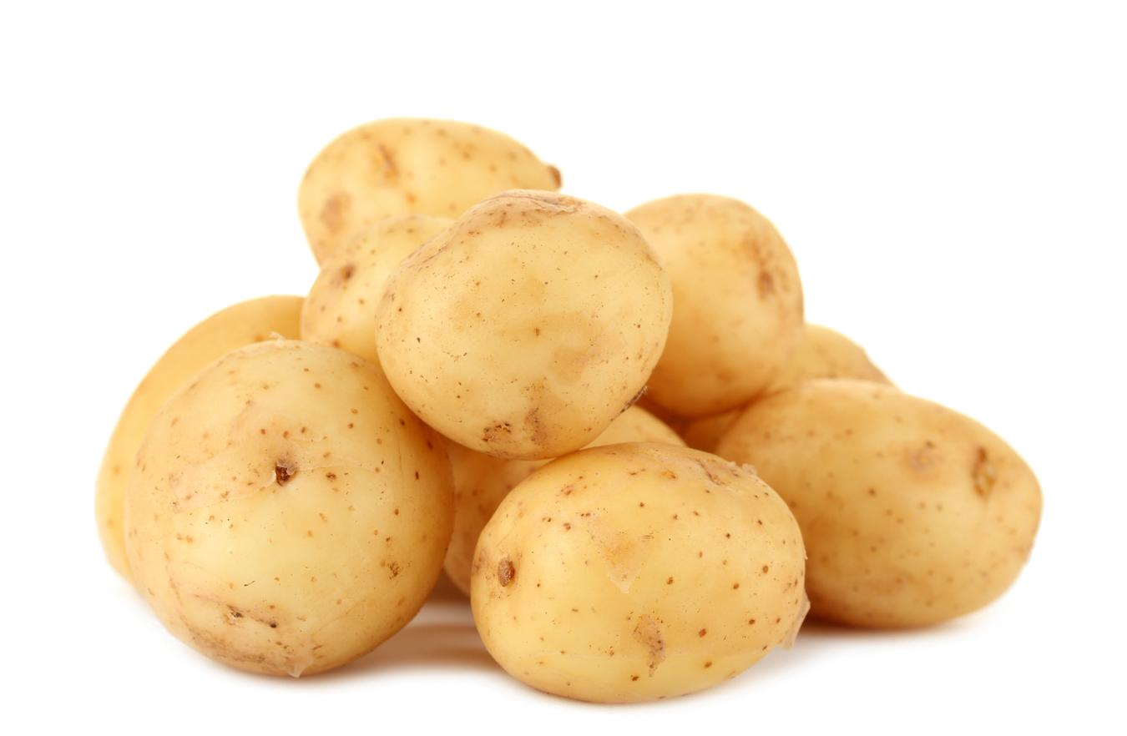
Картопля

Slide 5
Картопля з’явився в Європі порівняно недавно – в 1565 році. Її привезли із Південної Америки іспанські моряки.
Довгий був шлях цієї культури до нашого стілу. Спочатку її вирощували у садах як декоративну рослину, потім варили варення з зелених ягід і лише потім почали вживати в їжу бульби. Але і в 1800 році в Європі картопля була ще такою рідкістю, що її дарували один одному на свята.
Перша спроба поширення нової культури була невдалою. Селяни не знали здатності картоплі утворювати бульби і використовували в їжу насіннєві ягоди, що приводило до масових отруєнь. Тому навіть в 1830-1840-х роках траплялися «картопляні бунти» – селян насильно змушували садити картоплю, яку ті називали «чортовим яблуком».
Поступово картопля завойовувала нові площі, і тепер її вирощують навіть за Полярним колом!

Slide 6
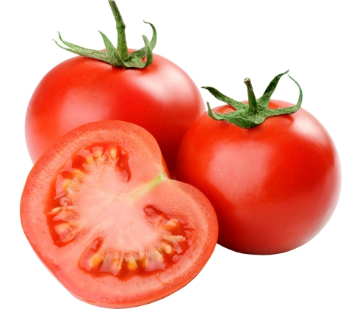
Помідори

Slide 7
Батьківщина помідорів – та ж Південна Америка. Дикі форми цієї рослини досі зустрічаються в Перу, на Канарських і Філіппінських островах.
Вважається, що помідори в Європу були завезені іспанцями у середині XVI століття. Довгий час в європейських країнах помідори вважалися декоративною рослиною. У Німеччині горщиками з помідорами прикрашали кімнати, у Франції – альтанки, в Англії і Росії їх вирощували в оранжереях серед рідкісних квітів.
До початку XIX століття помідори в Європі вважалися неїстівними. В Америці помідори вважалися смертельно отруйними. Відомий випадок, коли помідорами хотіли отруїти генерала Джорджа Вашингтона, який після «отруєння» прожив ще багато років і став першим президентом США.
Але до середини XIX століття помідор став популярним і широко поширеним овочем.

Slide 8
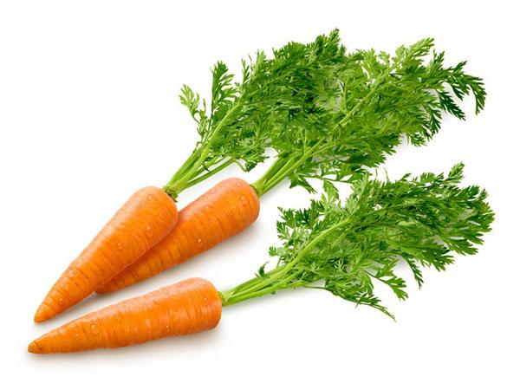
Морква

Slide 9
Морква – найдавніший коренеплід, який людство використовує вже 4 тисячі років. Морква була відома древнім грекам і древнім римлянам.
Культивування моркви тривало і в середні віки. Вона була почесною стравою при дворі імператора Карла Великого. Але аж до XVI століття вважалася делікатесом.
Лише в XVII столітті європейці почали розводити моркву повсюди, і тоді ж був виведений один з кращих її сортів – каротель. Тоді ж з’явилися соуси з моркви, які дсі вважаються делікатесними у німців і французів.

Slide 10
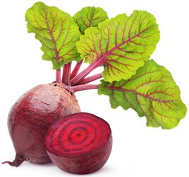
Буряк

Slide 11
Дикорослий буряк досі зустрічається в Ірані, на узбережжі Середземного, Чорного і Каспійського морів, а також в Індії та Китаї.
За 2 тисячі років до нашої ери буряк був відомий, але ненависний у Стародавній Персії, де його вважали символом сварок і пліток і в основному використовували як лікарську рослину. Лише за 800 років до нашої ери в гірських районах передньої Азії почали розводити буряк як коренеплідний овоч.
Розводили його і у Стародавній Греції. Символом сварок вважали буряк також стародавні римляни, але це не завадило їм включити його до числа найулюбленіших страв. Вони вживали в їжу не тільки коріння, а й листя.
Римський імператор Тіберій наказав, щоб підкорені Римом давні германці поставляли данину у вигляді буряка, що сприяло широкому поширенню цього овоча на Рейні.

Slide 12
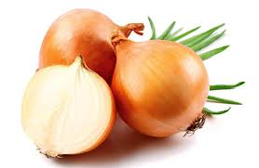
Цибуля

Slide 13
Цибулю з незапам’ятних часів обробляли єгиптяни, у яких вона користувалася загальною любов’ю. У Стародавній Греції цибуля вважалася священною рослиною: цибулина сприймалася як символ будови Всесвіту.
У свята на честь бога Пана – захисника лісів і полів – його скульптурні зображення обсипалися цибулею. Однак імениті городяни у Стародавній Греції вважали непристойним вживати цибулю в їжу через стійкий різкий запах.
Стародавні римляни запозичили цибулю від греків. У Римі її вживали люди всіх звань і статків, щодня з’їдаючи порцію цибулі. Щоб уникнути неприємно запаху цибулю заїдали листям петрушки і волоськими горіхами.
Від римлян цибуля перейшла до давніх германців, які, бажаючи похвалити або возвеличити людину, порівнювали її з цибулею. Квітами цибулі прикрашали безстрашних героїв. В Іспанії та Португалії цибуля досі складає істотний компонент щоденного раціону.

Slide 14
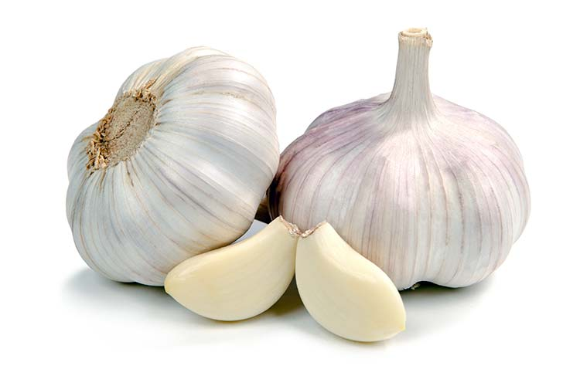
Часник

Slide 15
Часник, як і цибуля, використовувався ще у Стародавньому Єгипті, про що свідчить напис на піраміді Хеопса: ним годували споруджуючих цю піраміду будівельників. З незапам’ятних часів часник вирощується і в Китаї. У китайській абетці знак, що позначає часник, – один з найдавніших.
У Стародавній Греції часник охоче вирощували, але у повсякденний раціон не включали, адже часниковий запах вважався вкрай неприємним, який ображає почуття богів.
У Стародавньому Римі часник вживали вільні громадяни, зараховані до бідноти. Від римлян часник перейшов у середньовічну Європу. Простий народ, позбавлений повноцінного харчування, бачив у часнику джерело здоров’я.

Slide 16
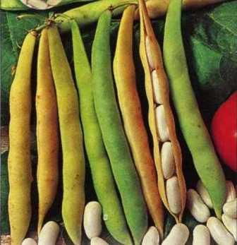
Квасоля

Slide 17
Перша згадка про квасолю зустрічається в древніх китайських літописах, що відносяться до 2800 року до нашої ери. У ті далекі часи китайці варили квасолю з рисом, як це тепер роблять в Індії, Японії, Кореї та на Філіппінських островах.
Квасоля була відома і древнім римлянам. З неї готували знаменитий у той час косметичний засіб, що замінював римлянам пудру. На їхню думку, воно чудово освіжало шкіру і розгладжувало зморшки.
В Америці індіанці з давніх часів вирощували квасолю і використовували її в їжу. Після відкриття Америки страви з квасолі почали готуватися в Європі.
З Америки прийшли в Європу і декоративні види квасолі, плоди яких цілком їстівні. Декоративну квасолю розводять у садках як красиво квітучу, химерно витку рослину.

Slide 18
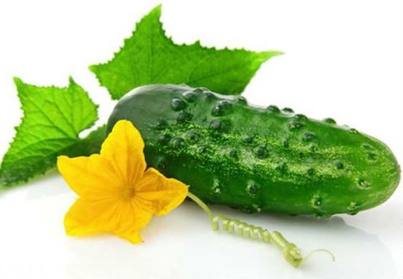
Огірки

Slide 19
Батьківщиною огірка вважають Індію, де досі зустрічається один з його диких видів. В Індії огірок увійшов у вжиток щонайменше за 3000 років до нашої ери.
Зображення огірка на жертовних столах, які зустрічаються на пам’ятниках древніх єгиптян, доводять, що й вони знали і любили цей овоч. У храмі Дахірель-Барс пофарбовані в зелений колір огірки зображені разом із виноградом. А в Греції за часів Гомера навіть існувало місто Сикион – «місто огірків».
Стародавні римляни увесь рік вирощували огірки в парниках і солили їх у діжках. Уже в далекій давнині огірковий сік зарекомендував себе як незамінний косметичний засіб, що очищає і береже шкіру. Товчене огіркове насіння домішували до пудрі, розтертий огірок застосовували для розгладження зморшок.
Чи не першими з народів, які спілкувалися з Візантією, розводити огірки почали слов’яни. А від них огірок потрапив до німців.

Slide 20
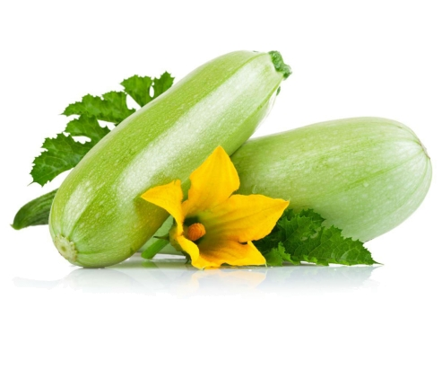
Кабачки

Slide 21
Кабачок походить з північної Мексики (Оахакська долина), де спочатку в їжу вживалися тільки його насіння.
В Європу кабачок потрапив у XVI столітті разом з іншими «дивинами» з Нового Світу. Спочатку кабачки вирощувалися у ботанічних садах.
У XVIII столітті італійці першими стали використовувати недозрілі кабачки в їжу.
А тепер його широко застосовують у своїй кухні багато народів. Наприклад, кабачок часто зустрічається в середземноморській кухні. А жителі Провансу люблять фаршировані квіти кабачків.

Slide 22
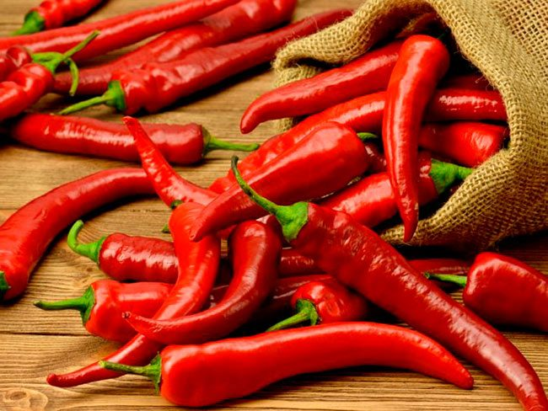
Червоний перець

Slide 23
Батьківщиною червоного перцю прийнято вважати тропічну частину Америки. У Перу в древніх похованнях виявлені плоди цієї рослини. Можливо, індіанці шанували перець як священну рослину.
Досі в зоні тропічних лісів Південної Америки червоний (чилійський) перець росте у дикому вигляді.
Першим європейцем, який познайомився з пекучим перцем, був Колумб. Судячи із записів, які він зробив у своєму щоденнику, відбулося це 15 січня 1493 року на Гаїті, де він покуштував пекучого соусу з місцевих плодів.
Перець був привезений Колумбом в Іспанію разом з квасолею, тютюном та іншими екзотичними овочами. Спочатку його вирощували як лікарську рослину, але незабаром оригінальний екзотичний овоч потрапив на кухню і став вживатися як пряність.

Slide 24
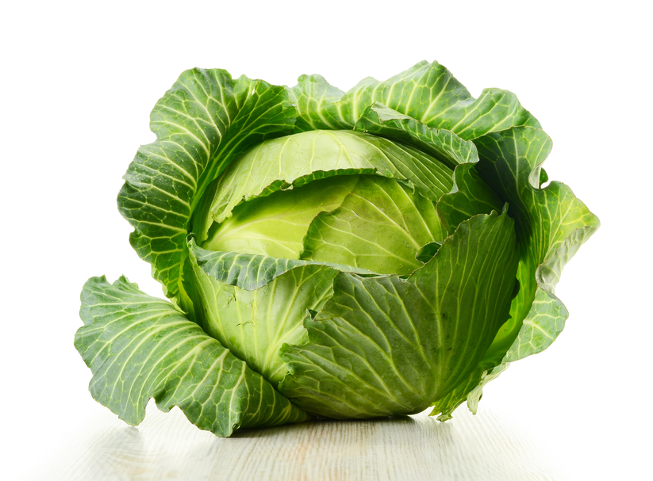
Капуста

Slide 25
Качанна капуста – одна з найдавніших овочевих культур, що вирощуються у Середземномор’ї і Південній Європі більше 4,5 тисяч років.
По одному з переказів, громовержець Юпітер, працюючи над роз’ясненням двох суперечливих висловів оракула, від страшного перенапруження обливався потом. Кілька великих крапель скотилися із чола батька богів на землю. Ось із цих крапель і виросла капуста.
Селяни Стародавнього Риму особливо любили капусту з солониною і бобами. А давньогрецький природодослідник і філософ, один з перших ботаніків давнини Теофраст в знаменитій праці «Дослідження про рослини» досить докладно описав три сорти капусти, які в ті далекі часи обробляли афіняни.
Стародавні греки і римляни взагалі надавали капусті величезного значення, вважаючи її ліками, що лікують практично всі хвороби. А в середні віки інтерес до капусти в Європі тільки зріс: знаменитий учений, філософ і лікар Ібн Сіна (Авіценна) відвів капусті досить багато місця в своїй енциклопедії теоретичної і клінічної медицини «Канон лікарської науки».

Slide 26
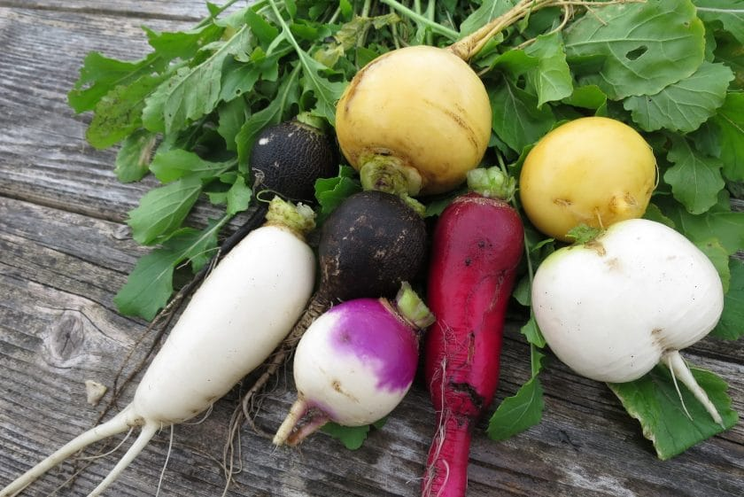
Редька і редис

Slide 27
Батьківщиною редьки вважають Єгипет і Китай. Про культивуванні редьки в Стародавньому Єгипті говорять написи на піраміді Хеопса. З насіння редьки в Єгипті готувалося широко поширене в стародавньому світі рослинне масло, яке також виробляли і стародавні китайці.
З Єгипту редька потрапила до Стародавньої Греції і, таким чином, до Європи. У дні свят, присвячених Аполлону, греки приносили в дар до його вівтаря зображення трьох головних, за їхніми поняттями, коренеплодів – редьки, буряка і моркви.
Редиска – найближча родичка редьки, але походить з пізнішого періоду. Вважається, що редиска з’явилася у Середньовіччі в результаті селекції редьки.

Slide 28
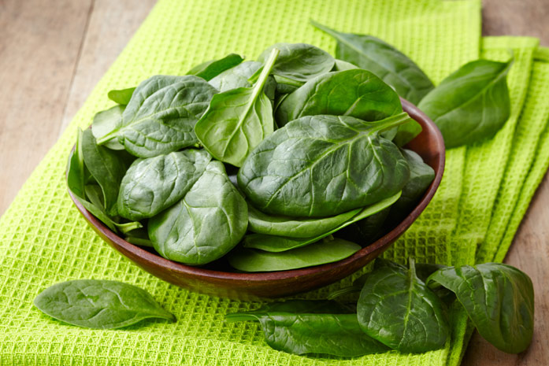
Шпинат

Slide 29
У дикому вигляді шпинат росте в Передній Азії. Його культивування почалося, як прийнято вважати, в Персії. Великим шовковим шляхом він був привезений до Китаю, де в середині VII століття отримав ім’я «перського овоча».
У середземноморському регіоні перші відомості про вирощування шпинату виявляються в трьох арабських творах XI століття. Шпинат був одним з найпопулярніших овочів арабського світу, якому присвячували спеціальні трактати.
Жителям християнської Європи (спочатку Сицилії та Іспанії) цей овоч став відомий не пізніше XIII століття. В середні віки вирощувалась форма шпинату з загостреним насінням, до нашого часу вона практично забута. В Італії XV століття цей овоч розглядався як весняна зелень, прекрасно підходить для вживання під час Великого посту.
При французькому королівському дворі моду на вживання шпинату ввела італійка Катерина Медічі. Вона вимагала, щоб шпинат подавали до столу під час кожного прийому їжі. Саме в середині XVI століття в Європі набув поширення шпинат сучасного типу – без гіркоти, з широким листям і круглим насінням.

